Slide 1
Балабақшаға электронды қабылдау тәртібі сыбайлас жемқорлыққа қарсы күрес тетігі ретінде
Инновациялар жөніндегі әдіскер: Рыбакова А.А.

Slide 2
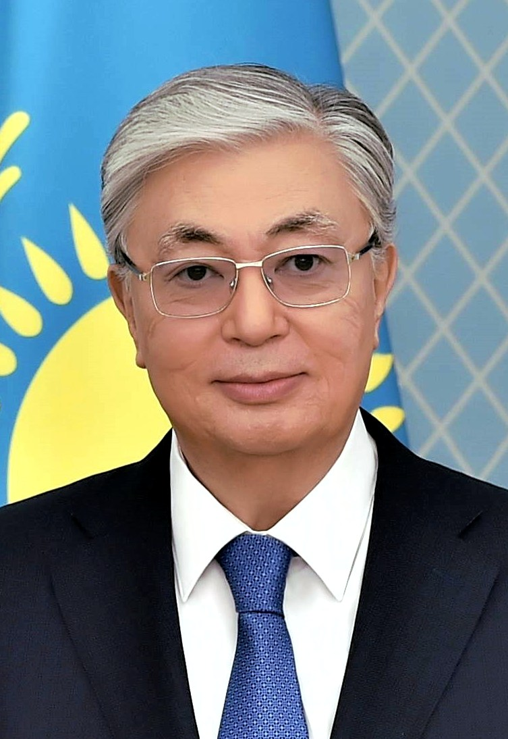
«Елдің қауіпсіздігі мен халықтың әл-ауқаты сыбайлас жемқорлықпен күресте жүйелі әрі тиімді шаралардың жүзеге асуына байланысты»
Касым – Жомарт Кемилович Токаев

Slide 3
Қазіргі әлемде «Сыбайлас жемқорлық» сөзі жиі қолданылады.
Бізде қандай ой туындайды? Пара, парақорлық, алдау, алаяқтық – бірінші ойға оралады.
2015 жылғы 18 қарашадағы «Сыбайлас жемқорлыққа қарсы іс-қимыл туралы» Қазақстан Республикасының Заңында ұғымға мынадай түсініктеме берілген:
«Сыбайлас жемқорлық – жауапты мемлекеттік лауазымды атқаратын адамдардың, мемлекеттік функцияларды орындауға уәкілеттік берілген адамдардың, мемлекеттік функцияларды орындауға уәкілеттік берілген тұлғалардың, оларға теңестірілген адамдардың, лауазымды адамдардың өздерінің лауазымдық (лауазымды) өкілеттіктерін және соған байланысты мүмкіндіктерді жеке немесе басқа жолмен алу немесе алу мақсатында заңсыз пайдалануы. өзіне немесе үшінші тұлғаларға мүліктік (мүліктік емес) игіліктер мен артықшылықтар беру, сондай-ақ жеңілдіктер мен артықшылықтар беру арқылы осы тұлғаларға пара беру;»

Slide 4
Осы Заң сыбайлас жемқорлыққа қарсы іс-қимыл саласындағы қоғамдық қатынастарды реттейді және Қазақстан Республикасының сыбайлас жемқорлыққа қарсы саясатын іске асыруға бағытталған..
Сыбайлас жемқорлыққа қарсы саясат – сыбайлас жемқорлық тәуекелдерін төмендетуге, халықтың мемлекеттік органдардың қызметіне деген сенімін арттыруға бағытталған құқықтық, әкімшілік және ұйымдастырушылық шаралар және осы Заңға сәйкес өзге де шаралар;
Сыбайлас жемқорлыққа қарсы шектеулер – осы Заңда белгіленген және сыбайлас жемқорлық құқық бұзушылықтардың алдын алуға бағытталған шектеулер;
Сыбайлас жемқорлыққа қарсы іс-қимыл – сыбайлас жемқорлыққа қарсы іс-қимыл субъектілерінің өз өкілеттіктері шегінде сыбайлас жемқорлықтың алдын алу, оның ішінде қоғамда сыбайлас жемқорлыққа қарсы мәдениетті қалыптастыру, сыбайлас жемқорлық құқық бұзушылықтар жасауға ықпал ететін себептер мен жағдайларды анықтау және жою, сондай-ақ сыбайлас жемқорлықтың алдын алу, құқық бұзушылықтарды анықтау, жолын кесу, ашу және тергеу және олардың зардаптарын жою жөніндегі қызметі;

Slide 5
Білім беру саласындағы сыбайлас жемқорлыққа қарсы күрестің негізгі әдістерінің бірі – толық ашықтықты және сыбайлас жемқорлық тәуекелдерінің туындау мүмкіндігінің болмауын қамтамасыз ететін автоматтандыру болып табылады.
Сыбайлас жемқорлық тәуекелдерін және ата-аналарға балабақшадан ақшаға орын алуды ұсынған баланы балабақшаға орналастыруға көмектесетін алаяқтардың қатысуын жою мақсатында жаңа «INDIGO» жүйесі іске қосылды.
«INDIGO» – мектепке дейінгі білім берудің барлық ортасының жұмысын қамтамасыз ететін кешенді ERP жүйесі. Ол балабақшалардың жұмыс істеуіне байланысты барлық негізгі процестерді автоматтандырады. Олар – баланы кезекке қою, балабақшаға қабылдау, орын ауыстыру, жан басына шаққандағы қаржыландыру есебі, балалардың электронды жеке істерін жүргізу, балалардың сабаққа қатысуын есепке алу.

Slide 6
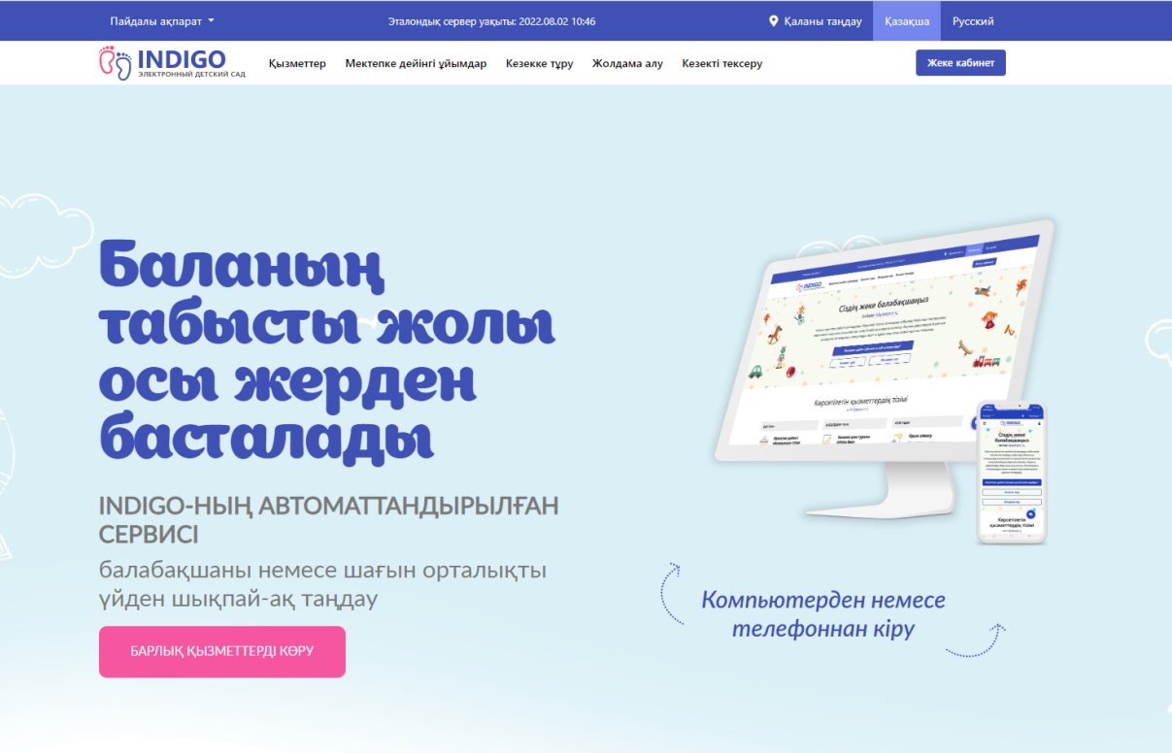
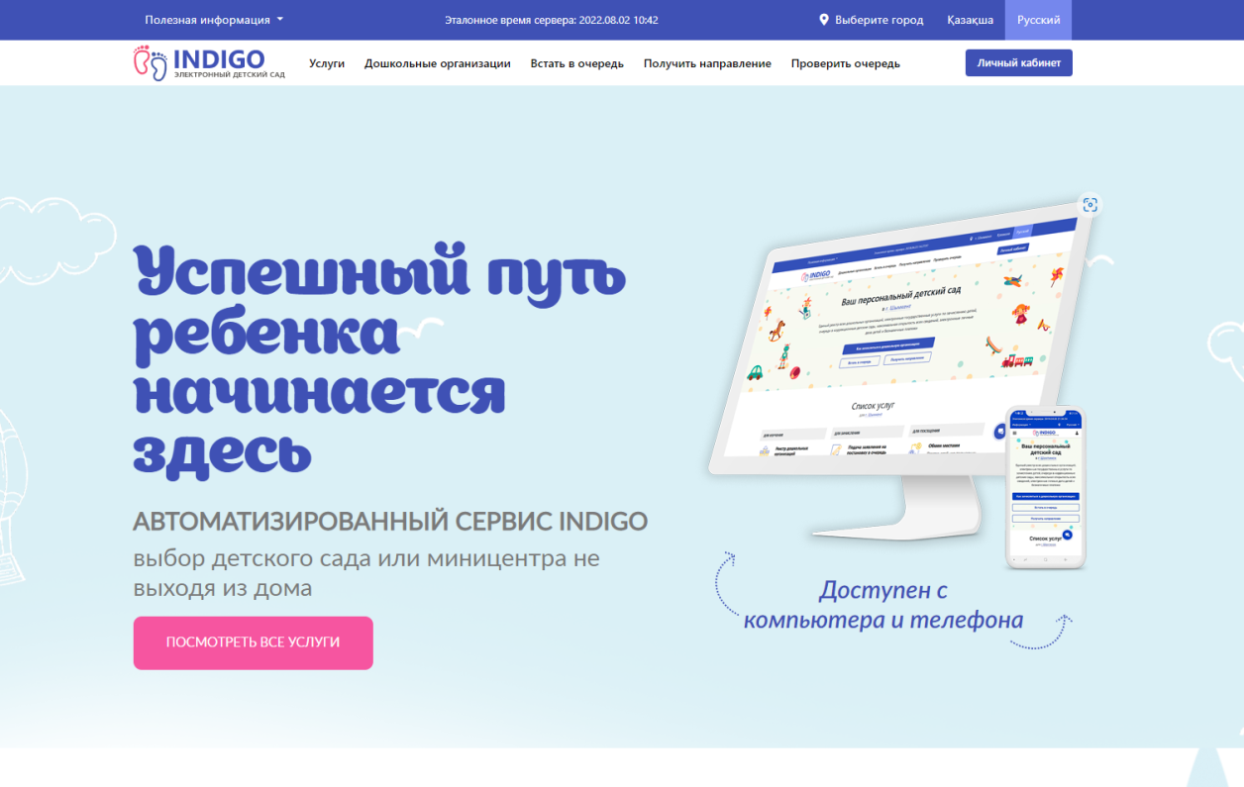
Қазіргі уақытта «Мектепке дейінгі білім беру ұйымдарына құжаттарды қабылдау және балаларды қабылдау» толығымен электронды форматқа көшіріліп, сыбайлас жемқорлық тәуекелдерін толығымен жоятын «INDIGO» ақпараттық жүйесі арқылы халыққа ұсынылуда.
Сіз indigo24.kz сайты арқылы осы жүйеден тауып, тіркеле аласыз

Slide 7
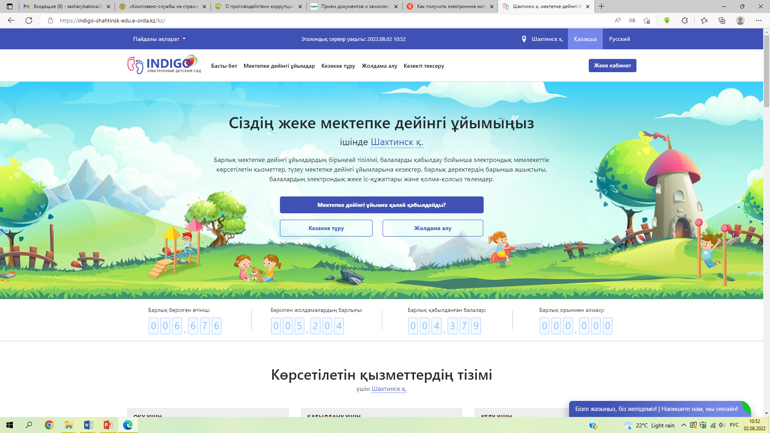
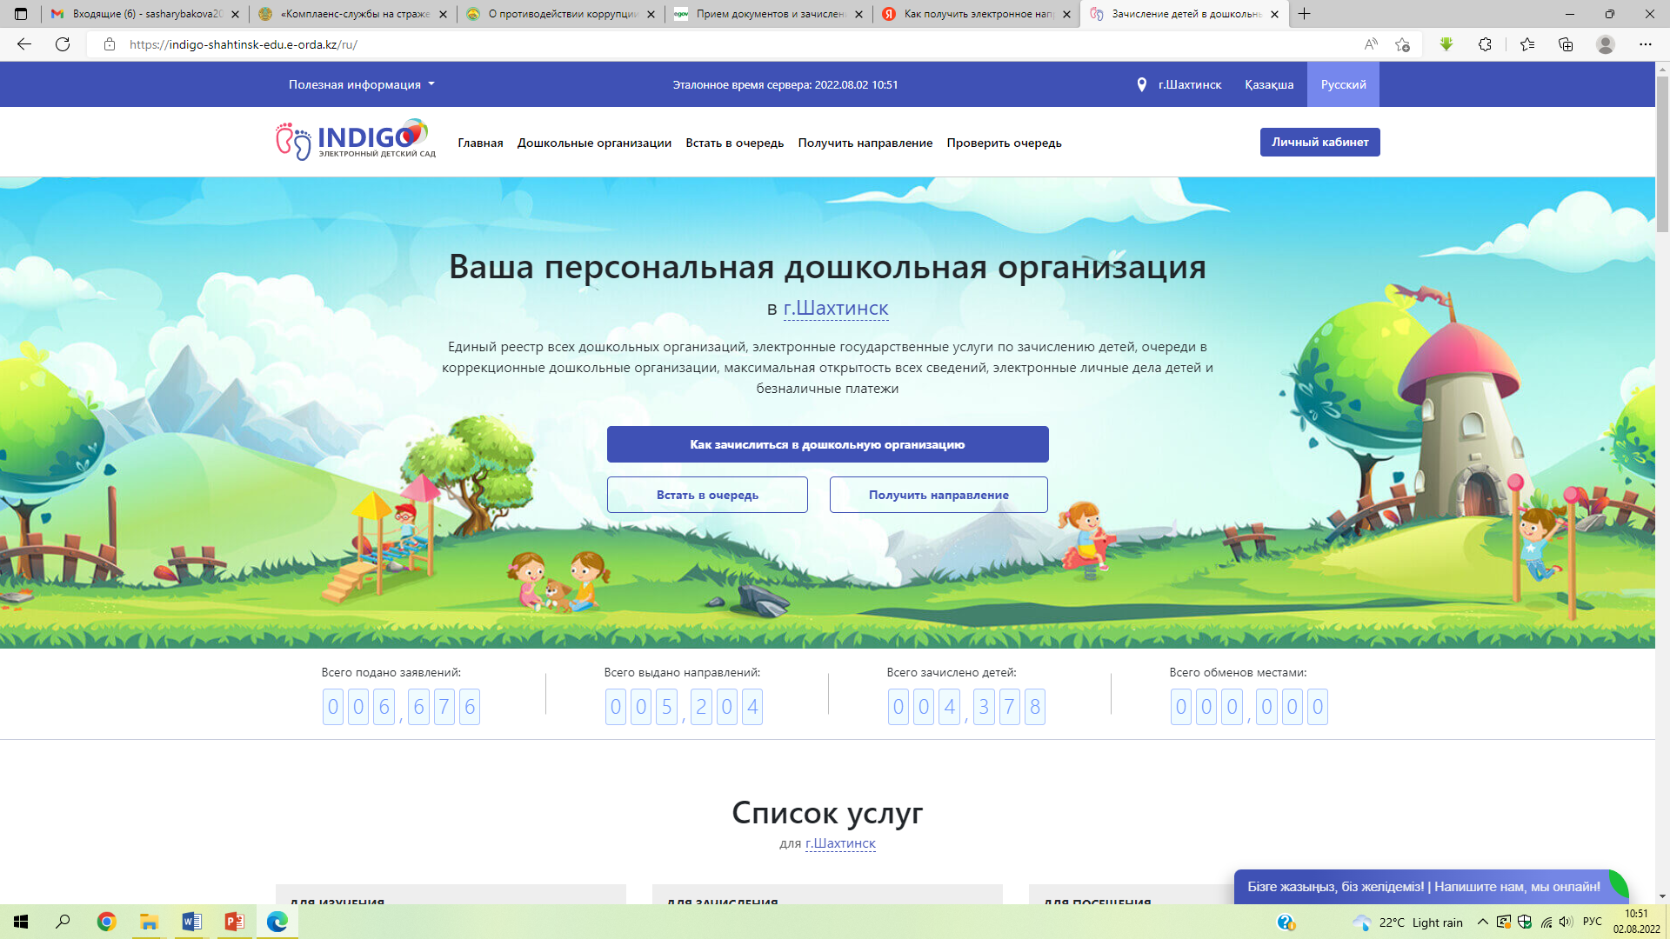

Slide 8
Indigo арқылы кезекке тұруға қалай өтініш бере аламын?
Indigo жүйесі арқылы кезекке тұруға өтініш беру үшін жүйенің веб-порталына өтіп, аймақты таңдау керек.
Indigo электрондық қосымшасын толтыру кезінде:
өтініш берушінің байланыс деректерін талап етеді;
өтініш беруші мен баланы анықтайды;
жеңілдіктерді анықтауды жүзеге асыру;
электрондық хабарландырулар үшін параметрлерді көрсетуді ұсынады.
Процестің соңында Indigo өтініш берушіге барлық жиналған ақпаратты көрсетеді, оны растауды сұрайды және қызмет көрсетушіге электрондық өтініш жібереді. Қызмет провайдері тарапынан қабылданған өтініш 1-5 минут ішінде Indigo арқылы автоматты түрде тіркеледі. Тіркеуден сәтті өткені туралы кезектің реттік нөмірі бар хабарлама өтініш берушіге тіркелгеннен кейін бірден жіберіледі (sms/email).

Slide 9
indigo24.kz сайты арқылы жолдаманы алу тәртібі:
«Жолдама алу» батырмасын таңдаңыз.
Баланың ЖСН-ін көрсетіңіз және балабақшадағы білім беру тілін таңдаңыз, «Бос орындарды іздеу» түймесін басыңыз.
Жүйе сіздің балаңыздың жасына сәйкес топтары бар барлық балабақшаларды көрсетеді.
Қол жетімді орындардың тізімін қарап шығыңыз, балабақша мен қабылдау тобын таңдаңыз.
«Жолдамаларды алу» түймесін басыңыз.
«Таңдалған орын» блогында сіз таңдаған мектепке дейінгі мекеме туралы ақпарат көрсетіледі. Барлығы дұрыс екеніне көз жеткізіңіз.«Өтініште көрсетілген телефон нөмірі» жолында өтінімді беру кезінде енгізген телефон нөмірін енгізу қажет.Егер бәрі дұрыс орындалса, өтініште көрсетілген телефон нөміріне электрондық жолдаманы алғаныңыз туралы хабарлама жіберіледі.

Slide 10
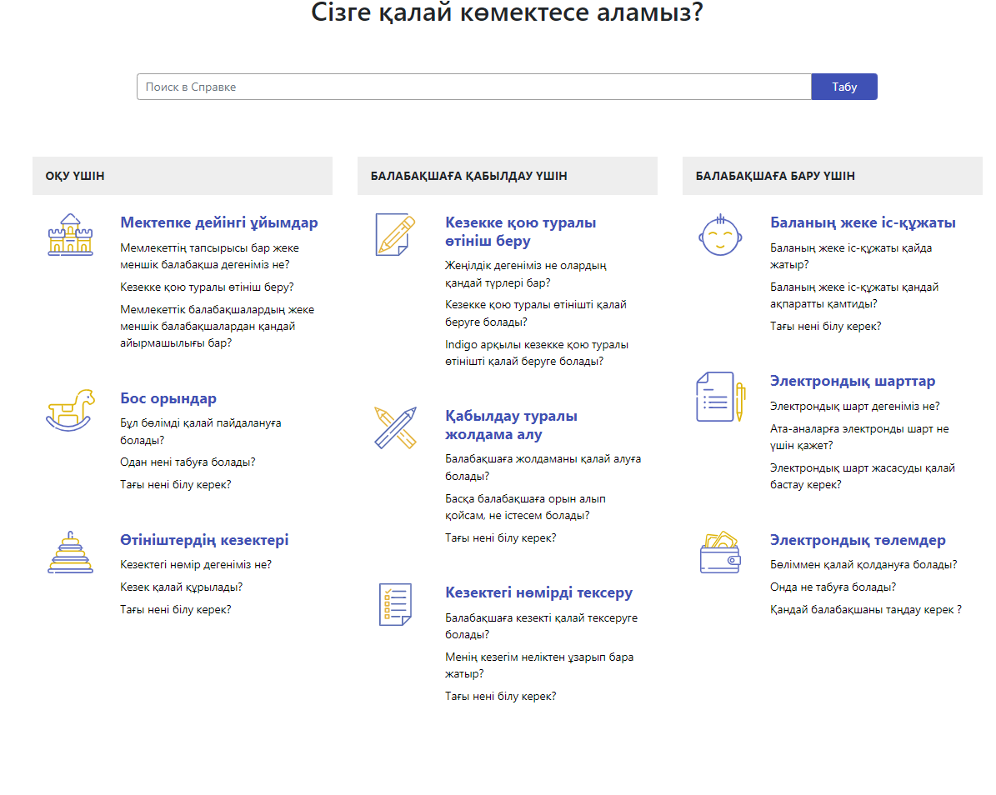
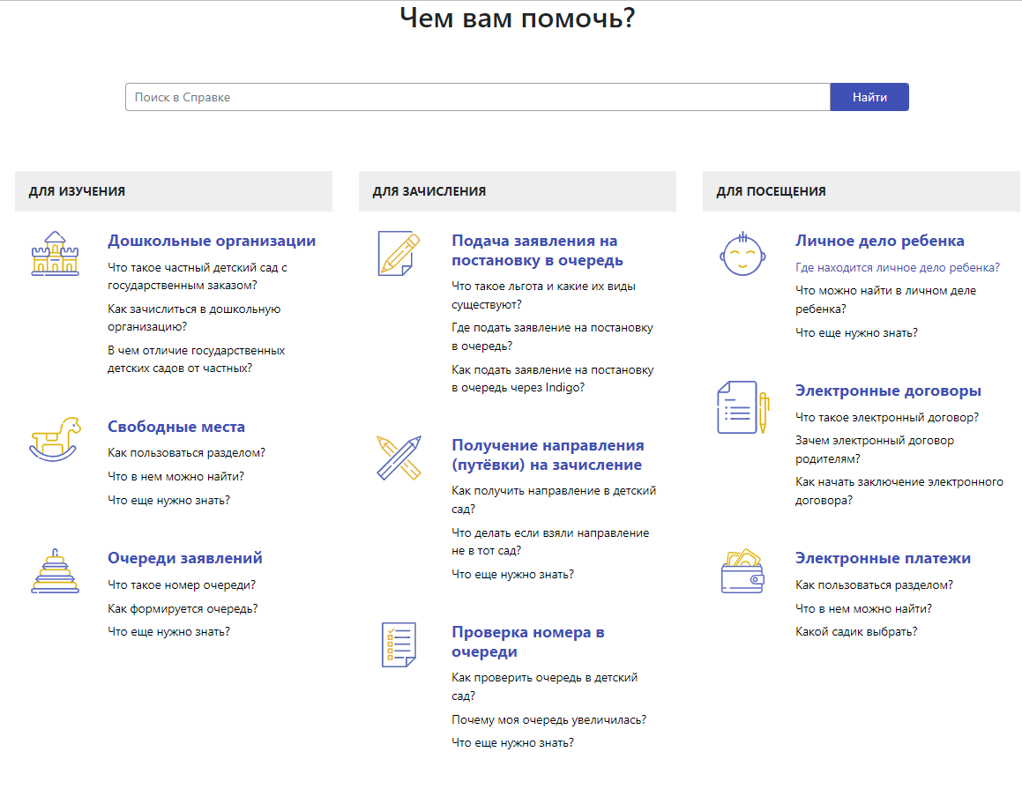
Осылайша, балабақшаға электронды қабылдау процедурасы толығымен ашық және әрбір ата-ана білім беру саласында сыбайлас жемқорлық тәуекелдеріне тап болмайтынына сенімді екенін көріп отырмыз. Сондай-ақ ол мектепке дейінгі білім беру ұйымдары, бос орындар саны, сондай-ақ өз кезегі туралы өзін қызықтыратын барлық деректерді қарау мүмкіндігіне ие.

